Slide 1
KüzdőKert
Óvszer modric sricsárd pekny márk rapcsák marcell

Slide 2
Miért készítettük ezt a weboldalt
Probléma
Megoldás
Nem létezik még olyan weboldal, ahol látod összefoglalva az összes küzdősportot és lehetőséged van kipróbálni bármelyiket.
Küzdőkert:
"Küzdősportok Közösségi Platformja" egy webalkalmazás, amelyet a küzdősportok iránt érdeklődő közösség számára fejlesztettünk. A célunk egy olyan platform létrehozása volt, ahol a felhasználók edzéseket, eseményeket, ranglistákat követhetnek nyomon, és élő közvetítéseket nézhetnek amiket az edzők közvetítenek.

Slide 3
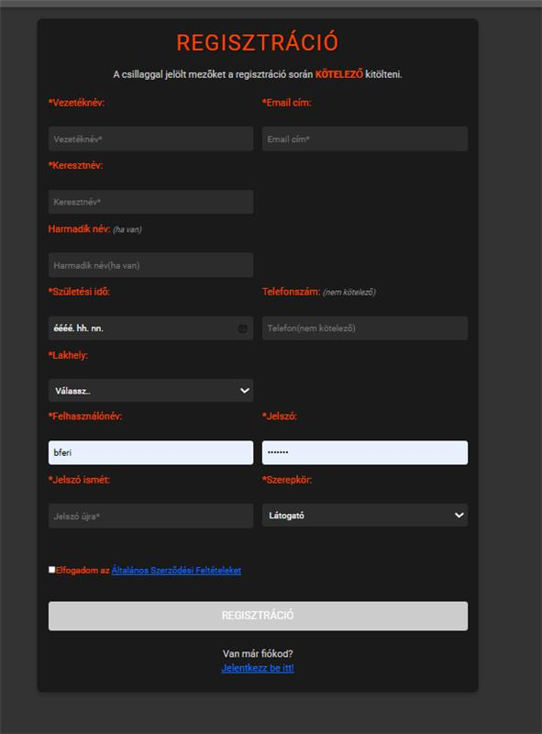
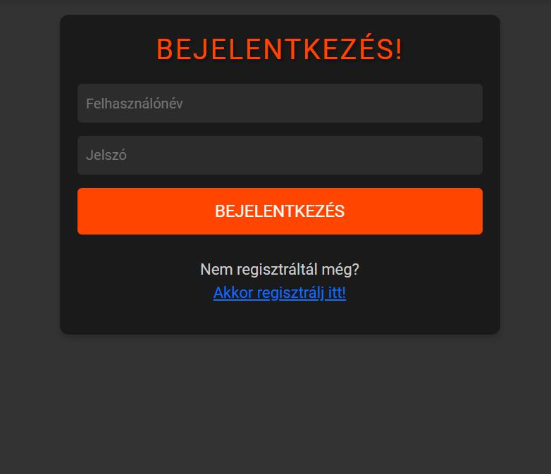
Funkciók az oldalon I
Regisztráció
Bejelentkezés
Ahhoz, hogy a weboldal összes funkciójához hozzá férj, elkerülhetetlen a regisztráció.
Regisztráció után következhet a bejelentkezés, attól függetlenül, hogy edzőként vagy látogatóként regisztrált az illető.

Slide 4
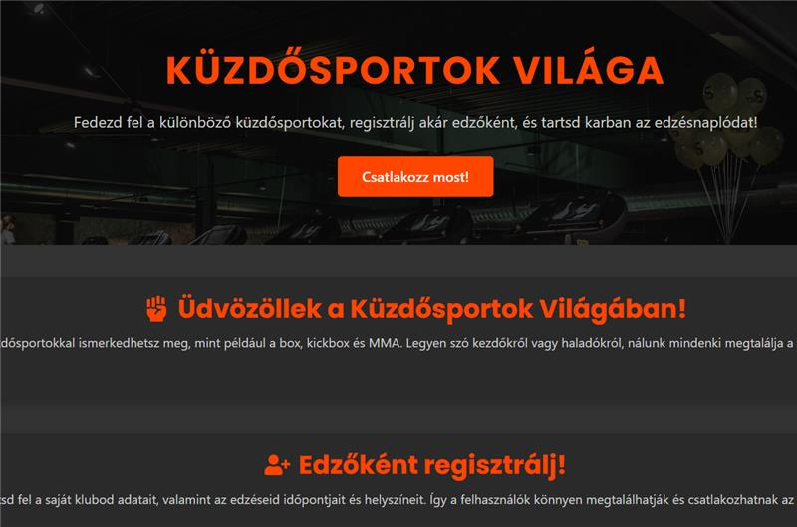
Funkciók az oldalon II
Főoldal
A főoldalunkon látható egy üdvözlő rész, ami alatt látható az összes többi funkció, majd azok alatt a legfrissebb hírek a küzdősport világában, illetve egy „rólunk” rész ami röviden bemutatja a célunkat és a csapatunkat és elérhetőségeinket.

Slide 5
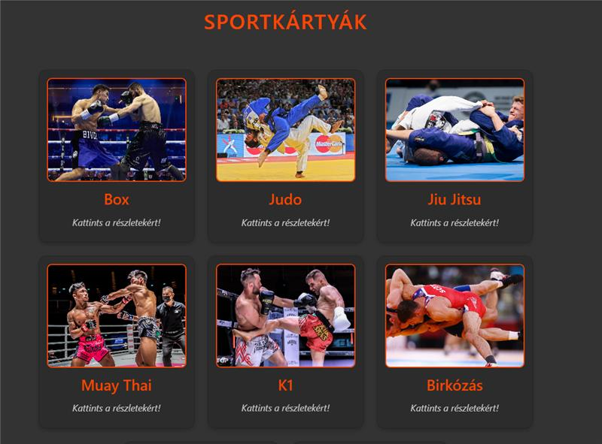
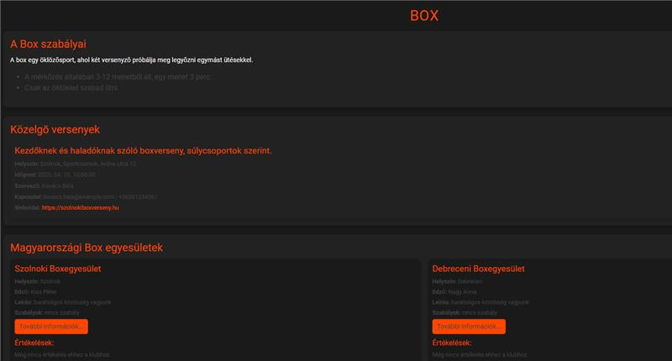
Funkciók az oldalon III
Sportok
Ebben a fülben vannak a nálunk elérhető küzdősportok, rájuk kattintva látunk egy rövid ismertetőd a sportról, közelgő versenyeket, egyesületeket.

Slide 6
Program
Frontend
Backend
Database - MySQL
HTML
CSS
JS
Bootstrap
Node.js
phpMyAdmin
Workbench

Slide 7
Adatbázis
Workbench

Slide 8
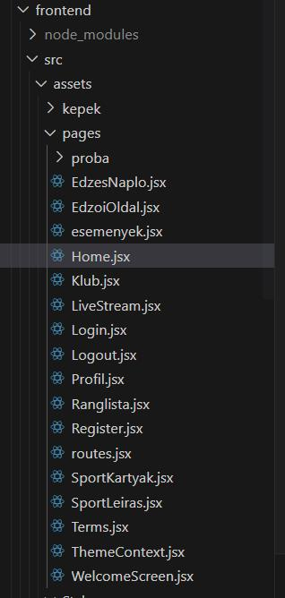
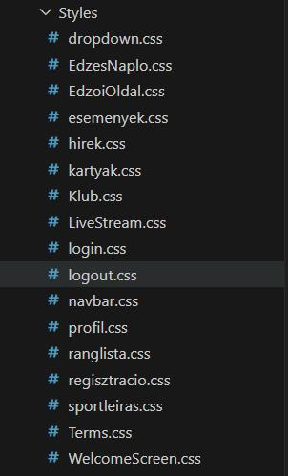
Frontend
React
Css
Jsx

Slide 9
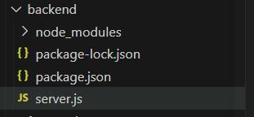
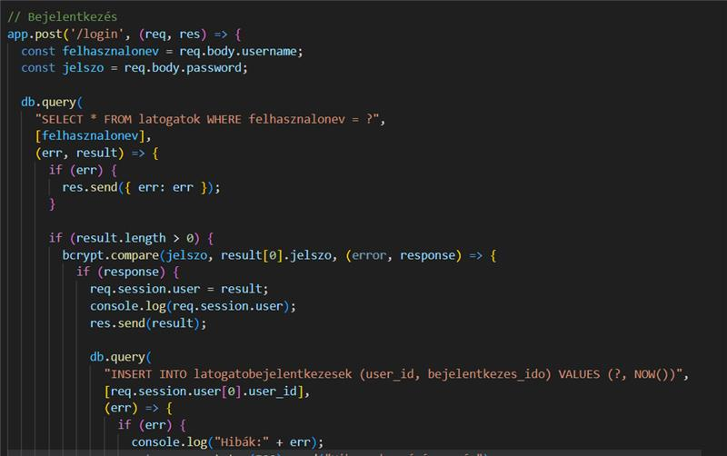
Backend
JavaScript

Slide 10
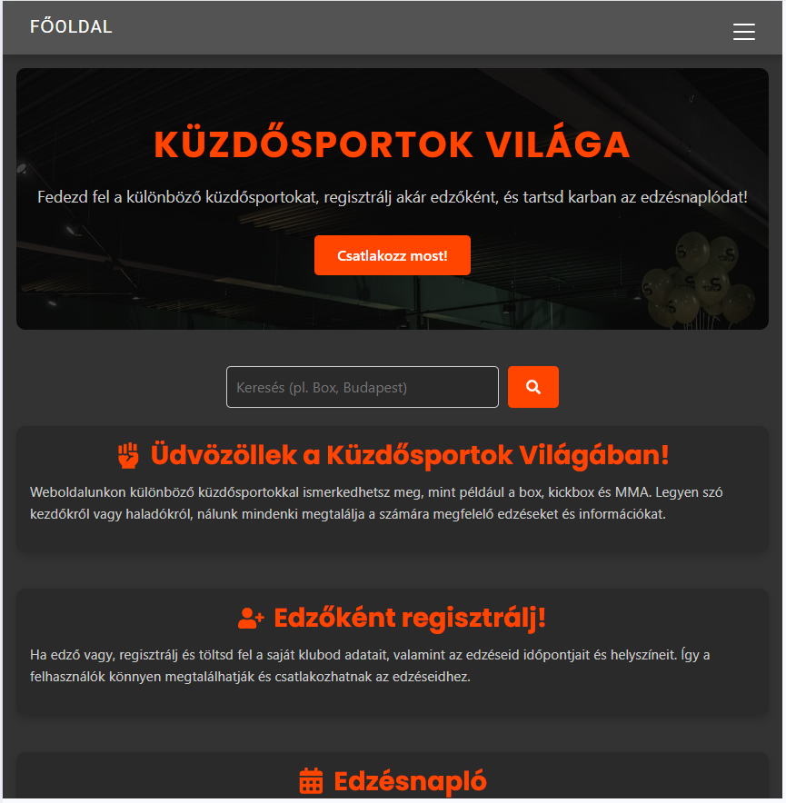

Reszponzivitás
Telefon
Tablett

Slide 11

Csapatmunka
Minden egyes lépés után githubra commitoltuk a munkánkat
Github
Discord
Iskola
Otthoni munka közben discordon beszéltünk
Iskolában egymás mellől tudtunk a leghatékonyabban dolgozni

Slide 12
Fejlesztések
Rengeteg ötletünk van, hogy, hogyan lehetne még fejleszteni a weboldalt.
Push értesítés új eseményeknél
Telefonos applikáció létrehozása
Asztali alkamazás létrehozása

Slide 13
Köszönjük a figyelmet!

